Slide 1

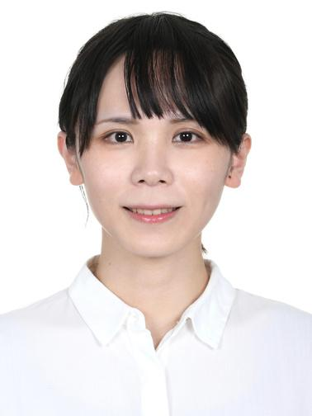








楊上瑋 JOY YANG
資料工程師
個人簡介
8年跨媒體、新聞與藝術產業數據經驗，近年專注資料工程：以Python→BigQuery建置多平台成效管線並部署於Cloud Run；以dbt建置新聞部社群成效轉換層（staging→marts、指標定義與資料測試）；並自建RAG助理與評測層。經濟學碩士，中英日三語。
聯絡資訊
+886-988285769
工作經歷
shangweiyang79@gmail.com
TaiwanPlus
2025/05 - 至今
235 新北市中和區景新街274巷1號5F
資料分析師
https://www.linkedin.com/in/shang-wei-yang-670b9091/
  資料管線與自動化：以Python將多平台影音成效匯入BigQuery，部署Cloud Run排程，資料作業效率提升100%。
  dbt轉換層：建置4平台社群成效staging→intermediate→marts模型、指標定義與資料測試，以對帳腳本比對13個既有views，維持Looker Studio相容。
  RAG資料產品：BigQuery→Vertex AI Search→Gemini內部助理，Cloud Run同步與8項決定性檢核，檢索效率提升30%。
  影音留存與推薦分析：留存分析使頻道KPI提升50%；調整推薦排序後觀看成長5%。
技能
  資料工程: BigQuery, dbt, Cloud Run, Docker, Prefect
  程式語言: Python, SQL, ETL
  雲端平台: GCP (BigQuery), AWS
  AI: RAG 架構, Agentic AI
  資料庫: MySQL, MongoDB, Git
聯合報系
2025/04 - 2025/05
資料分析師
  流量分析與AI輔助選題：定期向跨部門主管簡報網站流量與訂閱轉換指標並提出優化建議；整合Google Trends API與AI工具建立選題輔助流程。
語言
紅野畫廊
2018/11 - 2024/03
  中文(母語)
  英文(流利) TOEIC 925
  日文(流利) JLPT N1 163
藝廊經理
  數據驅動成長策略：分析用戶行為與廣告成效，在每月5-6萬元預算下透過 A/B 測試與歸因模型優化，達成月觸及人數20萬、IG粉絲成長40倍。
中研院人文社會科學研究中心
2018/03 - 2018/10
研究助理
  透過SQL做資料清理，將複雜資料轉換成清晰結構，供教授做學術研究。
教育
國立中央大學
2013/09 - 2015/06
經濟學系|碩士畢業
GPA: 3.87 / 4.0; 碩士論文獲得台灣經濟學會最佳碩士論文獎甄選佳作
緯育Tibame 資料工程師養成班|畢業
2024/12 - 2025/03

